Slide 1


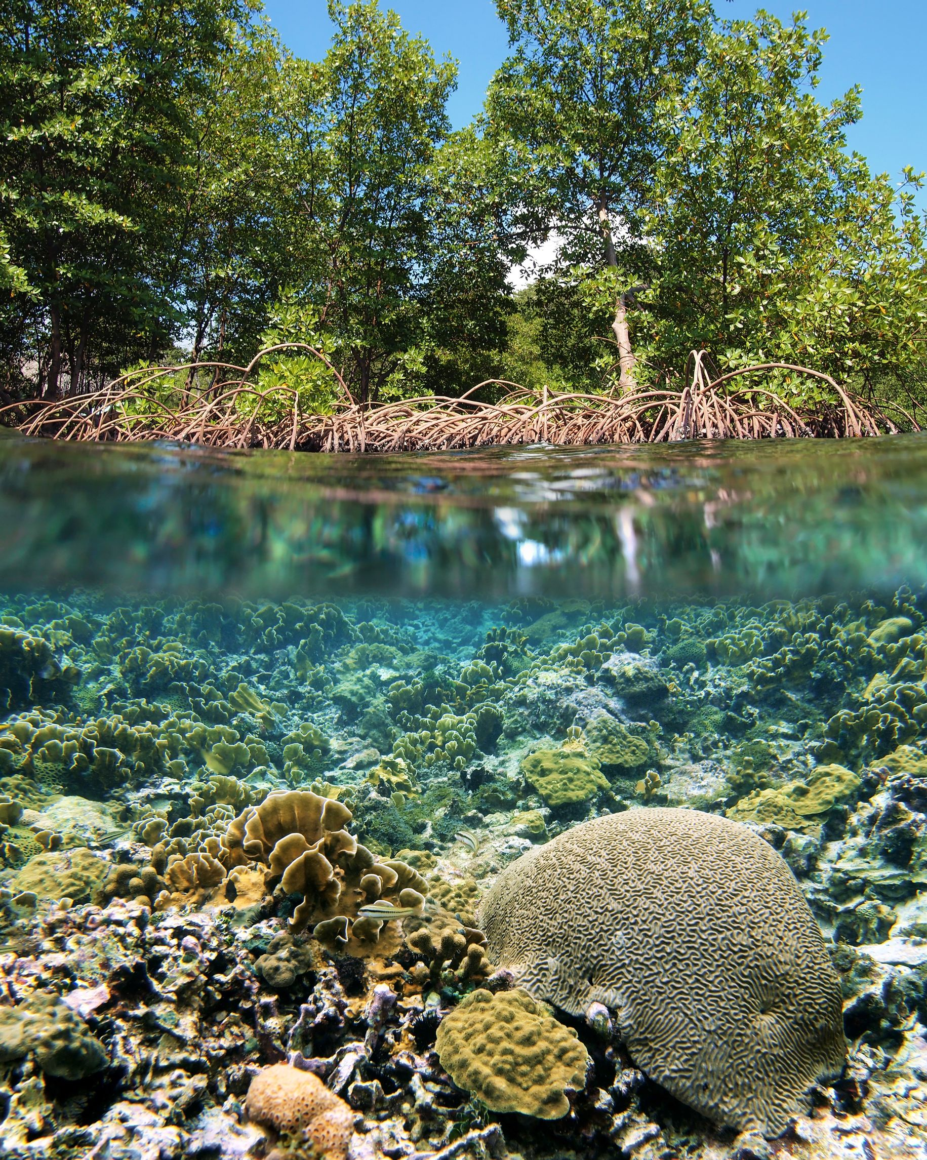
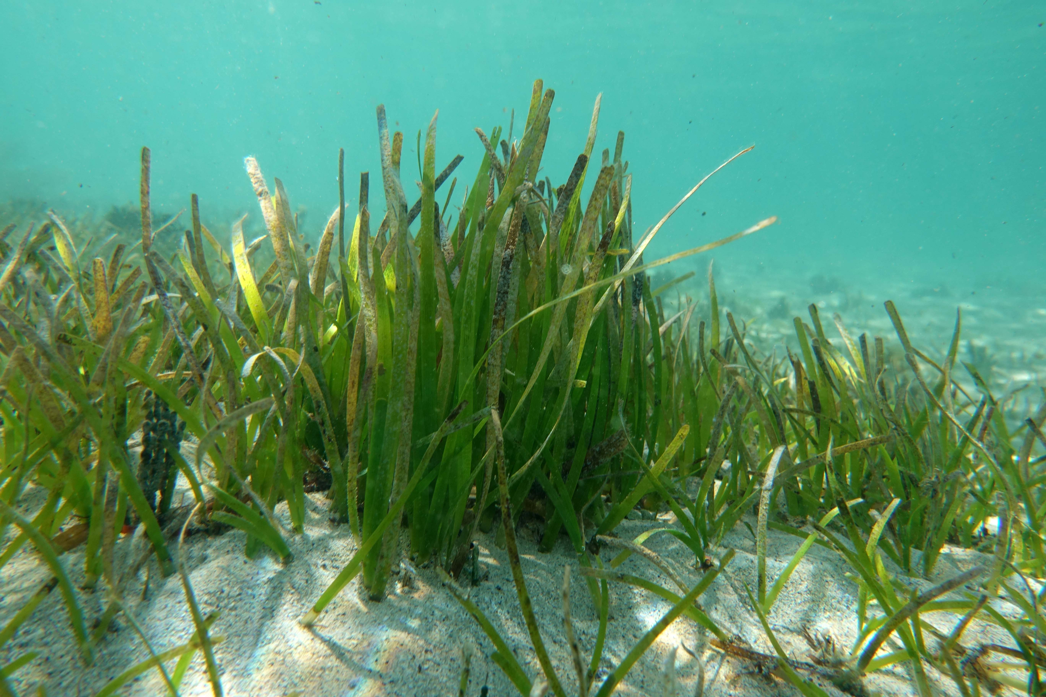
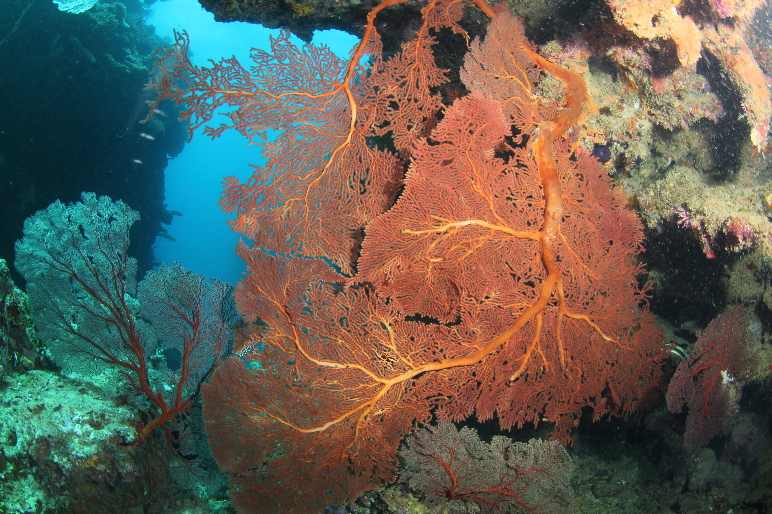

Comité national de l’Ifrecor
Réunion du 7 décembre 2023 (visioconférence)
Notes:
Les photos peuvent être changées

Slide 2

Ouverture
Pierre-Edouard GUILLAIN,
Adjoint à la directrice de l’eau et de la biodiversité,
Ministère de la Transition écologique et de la Cohésion des territoires
Delphine COLLE
Cheffe du bureau de l’environnement, du logement, du développement et de l’aménagement durables,
Ministère de l’Intérieur et des Outre-mer

Slide 3
Ordre du jour
Ouverture (Pierre-Edouard GUILLAIN MTECT – Delphine COLLE MIOM)
Introduction et tour de table (Secrétariat)
Nouvelle gouvernance Ifrecor (Secrétariat)
Actualités nationales (Claire BISSERY et Comités locaux)
Programme d’actions 2022-2026 (Secrétariat et cellule d’appui)
Plan d’actions pour la protection des récifs coralliens (Secrétariat)
Prochain comité national (Secrétariat)
Autres informations (Secrétariat)
Actualités internationales (Secrétariat et cellule d’appui)
Calendrier 2023-2024 (Secrétariat)

Slide 4
Gouvernance de l’Ifrecor
DECRET DU 22 MAI 2023 relatif au Comité national et aux comités locaux de l’Initiative française pour les récifs coralliens
Les dispositions règlementaires ayant institué l’Ifrecor depuis 2000 étaient caduques depuis le 8 juin 2016
Un chantier de renouvellement de la gouvernance a été initié pour répondre à plusieurs objectifs :
  Acter la hausse de l’ambition sur la préservation des récifs coralliens (Livre Bleu, PA Récifs, etc.)
  Adapter l’Ifrecor au changement de contexte et d’acteurs (OFB, Secrétariat d’Etat chargé de la mer, etc.)
Le décret du 22 mai 2023 (https://www.legifrance.gouv.fr/jorf/id/JORFTEXT000047581102)
  Introduit une gouvernance plus collégiale avec la création d’un bureau
  Clarifie et formalise la répartition des rôles entre les instances qui composent l’Ifrecor
  Maintien le principe de souplesse dans la constitution des comités locaux
  Permet une meilleure implication des exécutifs locaux

Slide 5



Gouvernance de l’Ifrecor
COMPOSITION DU COMITE NATIONAL
Le Comité national de l’Ifrecor est placé sous la co-présidence du ministre chargé de l’environnement et du ministre chargé des outre-mer.
COMITE NATIONAL
47 membres
Co-présidé par les ministères en charge de l’environnement et des outre-mer
6 représentants de l’Etat
8 Elus
(députés et sénateurs)
16 représentants des territoires
(11 référents des comités locaux ;
5 représentants des exécutifs locaux/collectivités)
7 représentants des scientifiques et des gestionnaires
5 représentants des socio-pofessionels
5 représentants des associations

Slide 6
Gouvernance de l’Ifrecor
COMPOSITION DU COMITE NATIONAL
Représentants de l’Etat :
MTECT
MESR
MASA
MIOM
SE Mer
SG Mer
Parlementaires :
4 députés et 4 sénateurs
Comités locaux :
1 représentant pour chacun des 11 territoires qui composent l’Ifrecor ;
1 représentant des exécutifs de Nouvelle-Calédonie, de Polynésie française, de Saint-Barthélemy, des TAAF, de Wallis et Futuna
Scientifiques et gestionnaires :
MNHN
IRD
Ifremer
CNRS
OFB
Conservatoire du littoral
CNPN
Socio-professionnels :
FEDOM
FFESSM
CNPMEM
CMF
CTIG
Associations :
FNE
ReefCheck France
POC
UICN France
SNPN
Une fois tous les représentants désignés (5 manquent encore), la composition du Comité national sera fixée par arrêté.

Slide 7
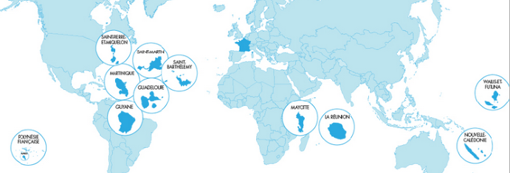

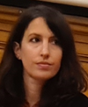
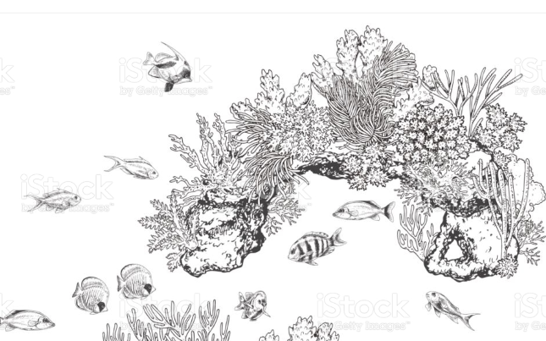
Pilote thème
Pilote thème
Pilote thème
Pilote et met en œuvre les thèmes du programme d’actions nationales
Pilote thème
Comités locaux
Co-présidence
(Etat + exécutif local)
TAAF
Rassemble et anime le réseau d’acteurs locaux;
Elabore, adopte et met en œuvre un plan local d’actions;
Participe aux réunions du Comité national
Porte les enjeux de protection des RCEA dans les instances et commissions locales et régionales.
Secrétariat (MTECT, MIOM)
Bureau
Min. environnement, mer, outre-mer,
3 représentants comités
Comité national
Collège des représentants de l’Etat
Collège des élus
Collège des comités locaux
Collège des scientifiques
Collège des socio-professionnels
Collège des ONG
Cellule d’appui
Elabore la stratégie nationale et sa déclinaison en programme d’actions quinquennal ;
Elabore tous les cinq ans le bilan de l’état de santé des RCEA
Contribue à l’élaboration et à la mise en œuvre du plan d’actions pour la protection des récifs coralliens
Participe à l’information du public, à la valorisation des connaissances, des actions et des produits de l’Ifrecor ;
Formule des recommandations et des avis sur les moyens d’assurer la protection durable des RCEA
Assure le suivi et évalue la mise en œuvre effective des actions entreprises dans les collectivités d’outre-mer et leur intégration dans les cadres régionaux existants;
Contribue à la recherche de financements en soutien de la stratégie
Propose un règlement intérieur adopté par le Comité national ;
Prépare et anime les réunions du Comité national et toute autre réunion nécessaire;
Pilote et suit la mise en œuvre du programme d’actions quinquennal;
Communique sur les actions menées en interne et à l’extérieur de l’Ifrecor

Slide 8
Fonctionnement
Rôle du secrétariat et du futur bureau
En appui des comités locaux et des membres des autres collèges
Rôle d’interface et de tête de réseau
Suivi du programme d’action et du bilan de l’état de santé
Temps forts
Réunions par bassin (minimum 1 fois/an)
Réunions des comités locaux
Réunions du comité national (1 fois/an à Paris et en outre-mer)
Webinaires (2 à 3/an)
Newsletters (mensuelles)
Délégations de crédits (annuelles)

Slide 9
Le règlement intérieur
Objectif : valider le fonctionnement de l’Ifrecor au niveau national lors de la prochaine réunion du comité national
Règlement intérieur en 3 parties :
Comité national (quorum, représentation, délibération, règles de vote)
Bureau national
Utilisation du logo
Version partagée en fin d’année avec délai pour réagir, amender, ajouter des éléments

Slide 10
Comités et plans locaux
11 Comités locaux :
  Caraïbes/Atlantique : Guadeloupe, Guyane, Martinique, Saint-Barthélemy, Saint-Martin
  Océan Indien : Mayotte, La Réunion, TAAF
  Océan Pacifique : Nouvelle-Calédonie, Polynésie française, Wallis et Futuna
Coprésidés par le représentant de l’Etat et du/des exécutif(s) locaux qui désignent conjointement un représentant
Missions :
  Rassembler et animer le réseau d’acteurs locaux
  Elaborer, adopter et mettre en œuvre un plan local
  Participer aux réunions du Comité national
  Porter les enjeux de protection des RCEA dans les instances locales et régionales
LE PLAN LOCAL
  Est décliné du Programme national, dont il peut reprendre tout ou partie des thèmes pour l’adapter au contexte et aux enjeux locaux
  Est présenté au Comité national qui est tenu informé de l’avancement de sa mise en œuvre directement par le Comité local, ou via le secrétariat ou le bureau
  Est financé par les ministères co-président l’Ifrecor par délégation de crédits aux services de l’Etat

Slide 11
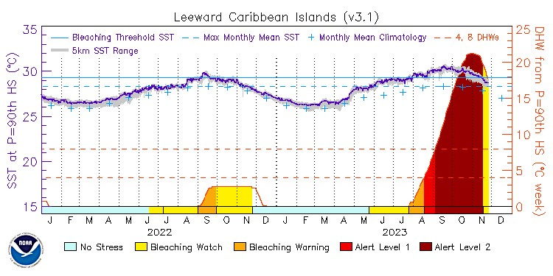
Episode de blanchissement Antilles françaises 2023
En septembre 2023, la NOAA a placé les Antilles Françaises en alerte maximale durant 10 semaines en raison de températures anormalement élevées.
2023
Variation de la température des eaux de surface et des niveaux d’alertes émis par la NOAA pour les Antilles en 2022/2023
Juillet 2023
Les 1ers signes de blanchissement des coraux aux Antilles ont été reportés fin août 2023 étendu à l’ensemble des colonies coralliennes à partir de début septembre
reprise de couleurs des coraux blanchis fin novembre / début décembre 2023,
soit 3 mois d’impact du phénomène de blanchissement

Slide 12
Suivi de l’épisode de blanchissement Antilles françaises 2023
Territoire | Commanditaire / Réalisation | Suivis 2023 | Suivis 2024 Post blanchissement
Guadeloupe | Grand Port de Guadeloupe BE Eco-Récifs (Dr Bouchon) | Sept-Oct-Nov-Déc | 1er semestre jusqu’en Juillet
 | IGREC Mer Aquarium Guadeloupe | Sept-Oct-Nov + sc. part. | 1er semestre +sc. part.
 | Parc National de Guadeloupe | Obs. non protocolées | Juin
 | ODE Guadeloupe / BE Créocéan | Octobre | 1er semestre
Martinique | ODE Martinique BE Impact Mer | Octobre | Janvier
Saint- Barthélemy | ATE BE Eco Récifs (Dr Bouchon) | Obs. non protocolées (ATE) | Janvier
Saint-Martin | AGRNSM En cours d’attribution | Décembre (prévisionnel) | 1er semestre
Premiers résultats :
Guadeloupe 90% des espèces de coraux touchées, intensité variable suivant les sites, en moyenne 70% des colonies coralliennes blanchies) (Claude Bouchon, com. pers. nov. 2023).
Martinique : 80% de la couverture corallienne impactée (stations DCE) (ODE Martinique et Impact-Mer, 2023).
Impact majeur sur les Acropores, les coraux de feu, les Porites et les Agarices, mais aussi espèces non coralliennes (gorgones encroûtantes et zoanthaires)
St-Barthélemy : Impact important sur les coraux de feu, Agarices, coraux cerveaux et Acropores (hybride et palmata certains sites) (stations suivi AMP, début Nov. 2023). Fin novembre, constat de mortalité des coraux de feu, autres colonies blanches et certaines reprise de couleurs. Au 4 Déc. 2023, aucun signe de blanchissement sur les colonies remarquables d’Acropores (Baie Grand cul de sac et Pointe Milou) (Sébastien Gréaux, com. pers. 2023).

Slide 13
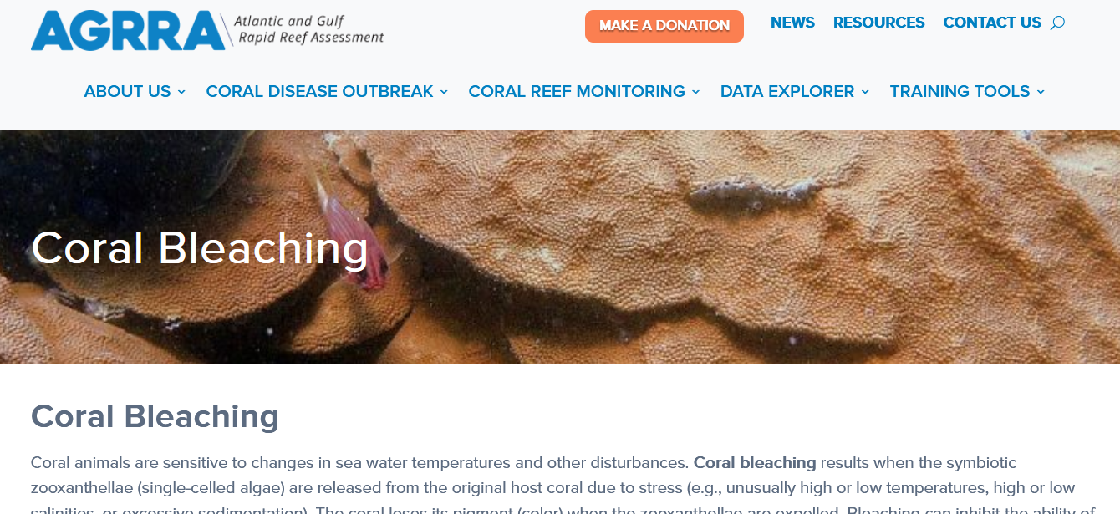
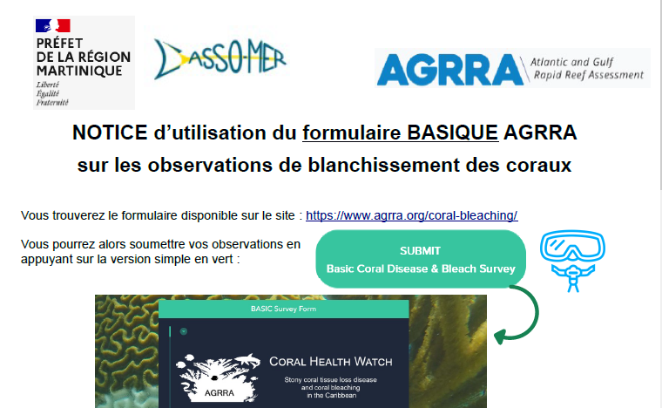
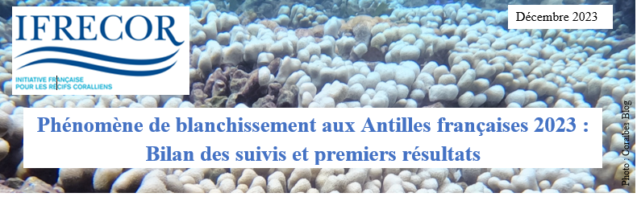
Episode de blanchissement Antilles françaises 2023
Demande de remontée des informations sur blanchissement vers la plateforme AGRRA (https://www.agrra.org/coral-bleaching/) qui réalisera le transfert des données vers la NOAA (amélioration du Coral Reef Watch).
Une notice d’utilisation du formulaire AGRRA pour la saisie des observations de blanchissement par Pauline Bellenoue
Actions de communication et de sciences participatives par les acteurs des territoires
Bilan des suivis et premiers résultats : note en cours de rédaction par Amandine Vaslet (Animation régionale Antilles réseau récifs pour 2023).
Retours des comités locaux : quelles sont les difficultés rencontrées dans le suivi de cet épisode et la mise en œuvre des suivis blanchissement et post blanchissement?

Slide 14
5ème Programme d’actions 2022-2026
Le Comité national de l’Ifrecor, réuni à Paris en novembre 2022, a adopté son 5ème Programme d’actions (2022-2026).
  MERCI-Cor – Eviter-Réduire-Compenser en milieu corallien
  Evaluation des actions de restauration corallienne
  Classification et cartographie
  Prévention contre les EEE marines
  Listes rouges des espèces et des écosystèmes
  Réseaux de surveillance
    Récifs coralliens
    Herbiers
    Mangroves
  Valeur socio-économique des écosystèmes
Certaines actions nécessitent un développement plus approfondi et n’ont pas pu être adoptées (prévu pour 2023-2024).
Liens entre usages, pressions, et état
Planification en mer et résilience
Observatoire du changement climatique
Diversification des financements

Slide 15

Communication Ifrecor
- un fort accent sur la visibilité de l’Ifrecor et de ses actions.
- une équipe spécialisée dans les relations presse (VLC)
- création et mise en place d’outils pour les membres de l’Ifrecor
& formations
- un suivi et partage des retombées presse
Une réunion avec VLC sera organisée en janvier 2024 pour les
personnes intéressées

Slide 16
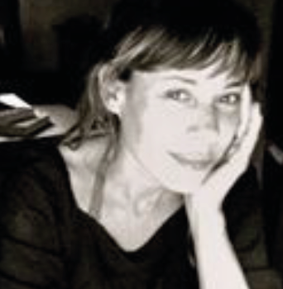
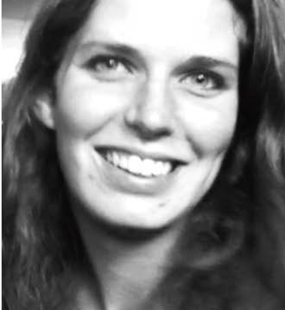
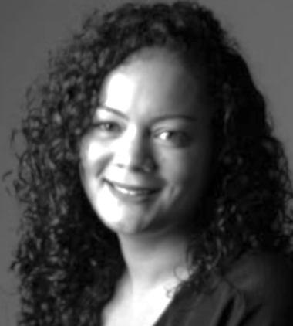
ÉQUIPE RP AGENCE VLC
3 personnes dédiées aux RP IFRECOR
Valérie Leseigneur
Directrice agence
Stratégies RP
Planification
Rédaction outils RP
Relations journalistes
Coordination itw et reportage
Joy Lion
Attachée de presse
Depuis 11 ans chez VLC
Vielle médias
Relations journalistes
Diffusion des supports médias Coordination itw et reportage
Optimisation des retombées
Camille Néblai
Attachée de presse
Depuis 3 ans chez VLC
Rédaction
Fichiers médias
Coordination mission RP
Reporting

Slide 17

Plan d’actions pour la protection des récifs coralliens
Le Plan d’actions pour la protection des récifs coralliens a été adopté et publié en 2020 en réponse à l’objectif fixé par la loi biodiversité (protéger 75% des récifs coralliens en 2021) et du plan biodiversité (protéger 100% des récifs coralliens en 2025).
Sa mise en œuvre s’appuie sur l’Ifrecor, notamment pour atteindre les collectivités compétentes sur les sujets environnementaux qui ne sont pas tenues à son applications.
Il vise à réduire/supprimer les pressions sur terre et en mer pour maximiser la résilience des récifs coralliens face aux effets du changement climatique.

Slide 18
Plan d’actions pour la protection des récifs coralliens
6 AXES
  Renforcer le cadre de la protection en mer
  Réduire les pressions venant du bassin versant
  Eviter-Réduire-Compenser en milieu corallien
  Gérer les crises affectant les récifs coralliens
  Surveiller et mieux connaître
  Communiquer et sensibiliser
1ere réunion du COPIL en décembre 2021, 2nde à organiser en 2024.
Actions prioritaires :
  Protection réglementaire des coraux de l’océan Indien (arrêté sur le modèle de l’arrêté de 2017 protégeant 16 espèces de coraux dans les Antilles)
  Règlementation des pratiques de pêche en milieu récifal (notamment herbivores de récif)

Slide 19
Comité national 27-31 mai 2024 La Réunion
Date, lieu et logistique
La Réunion, 27 au 31 mai 2024 → SAVE THE DATE et délégations de crédits pour les comités locaux
Consécutif à la séquence zones humides à La Réunion
Appel d’offre – logistique (une soixantaine de participants attendus)
Principaux objectifs
Finaliser le cinquième programme d’actions de l’Ifrecor (2022-2026)
Finaliser la gouvernance renouvelée de l’Ifrecor
Finaliser et mettre en œuvre les plans locaux d’actions
Restitutions des actions aux niveaux national et local
Préparation du prochain bilan de l’état de santé des RCEA (2026)
→ Un programme provisionnel ainsi qu’une demande de confirmation de participation vous seront envoyés en début d’année prochaine

Slide 20
Autres informations – Palme Ifrecor
Prix remis chaque année aux associations et collectivités qui œuvrent en faveur des RCEA
Organisation en partenariat avec l’association les Eco Maires
Date limite de dépôt des dossiers repoussée au 31 décembre 2023
https://docs.google.com/forms/d/e/1FAIpQLSf_FtOAI8qzU5XlbvJ-8HVg2TJsSpSAAL1gKkSEHn20qZ70nw/viewform?vc=0&c=0&w=1&flr=0
→ Ne pas hésitez à relayer dans les réseaux jusqu’au 31/12
Janvier 2024 : réunion du jury présidé par l’ambassadeur délégué à la coopération dans l’océan Indien, Jean-Claude Brunet
Début avril : cérémonie de remise des prix à l’Assemblée nationale, en parallèle des Trophées Eco Action
4 prix cette année : récifs, mangroves, herbiers et un prix spécial 10ème édition

Slide 21
Autres informations – SOS corail
Plate-forme de financement participatif gérée par la Fondation de la Mer : https://www.soscorail.org/
Deux séries d’appel à projets avec 21 projets en faveur des RCEA dans tous les outre-mer.
8 projets totalement financés pour près de 720 000€
14 projets en cours de financement
Besoin spécifique identifié sur la restauration des mangroves : 3ème appel à projets lancé début février 2024

Slide 22

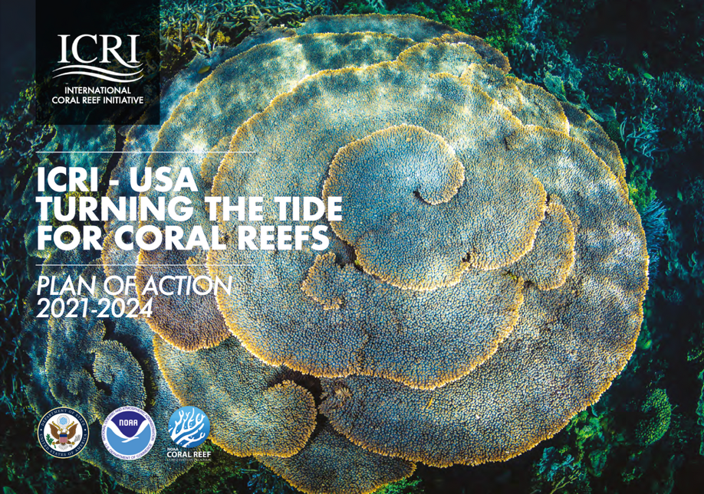



l’Initiative internationale pour les récifs coralliens (ICRI)
Un partenariat mondial pour la préservation des récifs coralliens du monde et des écosystèmes associés (créé en 1995)
Les États-Unis d’Amérique président l’Initiative internationale pour les récifs coralliens (Département D’Etat et NOAA)
Le Plan d’action de l’ICRI 2021-2024 : Inverser la tendance pour les récifs coralliens, a a été adopté lors de la 36e Assemblée générale (13/12/2021).

Slide 23
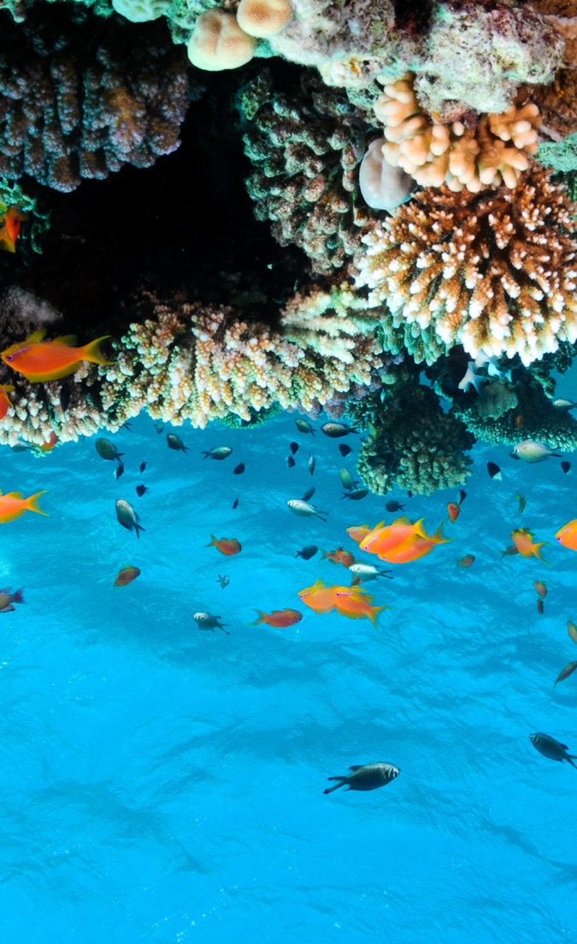
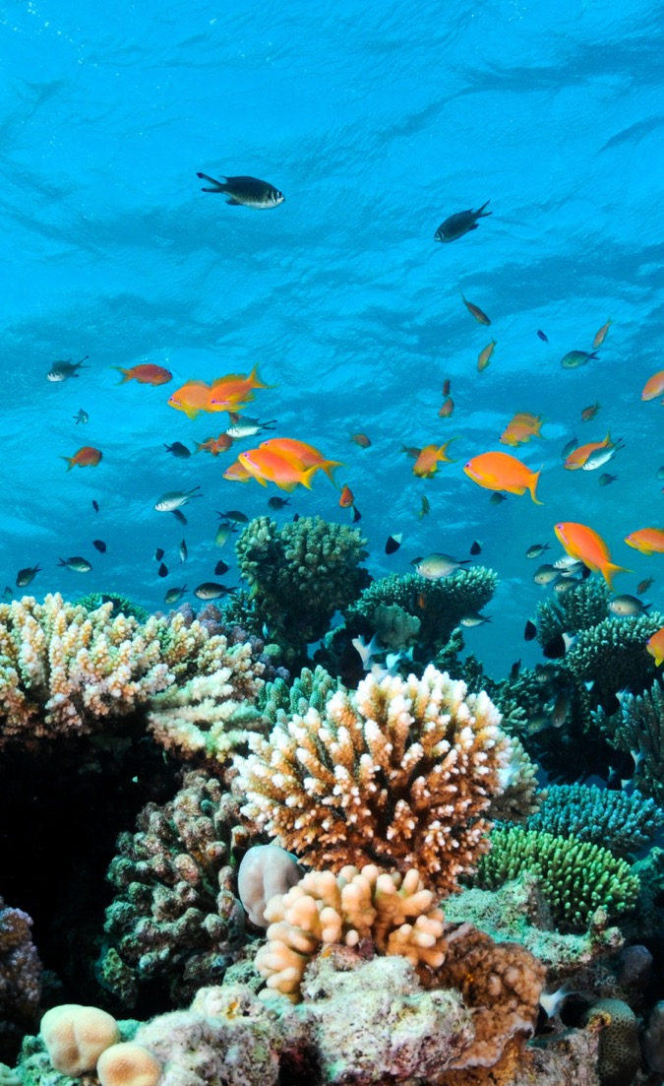
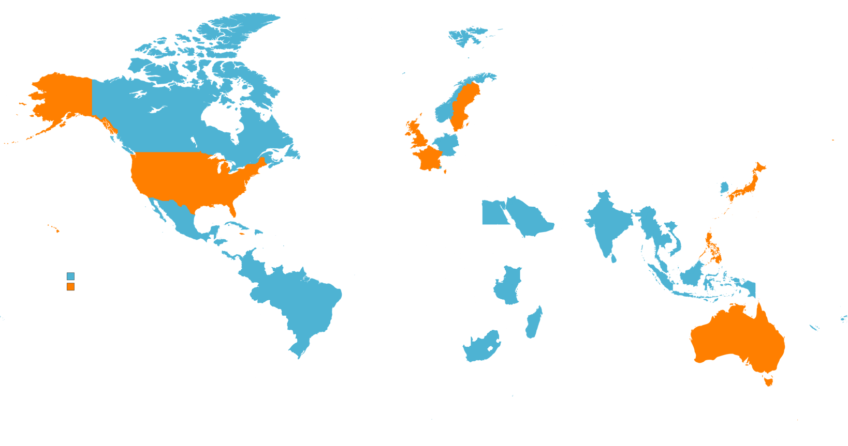

101 MEMBRES 45 PAYS 75% RÉCIFS CORALLIENS
La France et la Nouvelle Calédonie sont membres
#FORCORAL

Slide 24
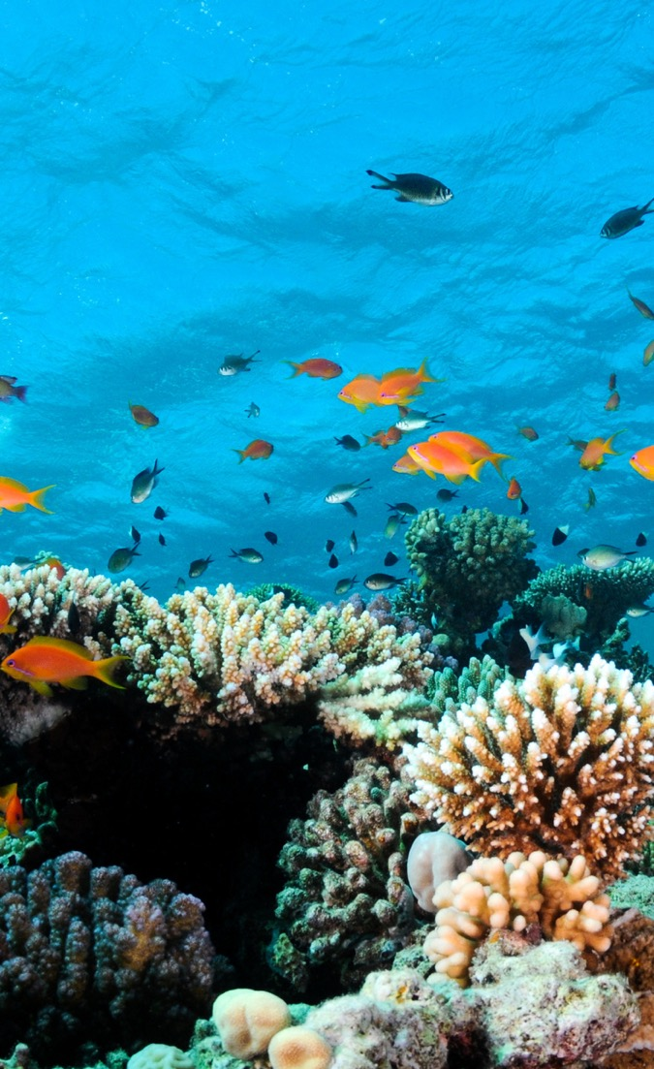




LE PLAN D’ACTION 2021 - 2024
Le Plan d’action de l’ICRI 2021-2024 : Inverser la tendance pour les récifs coralliens
  4 thèmes :
Thème 1 - Préparer l'avenir : promouvoir des récifs coralliens résilients
Thème 2 - Science des récifs coralliens et océanographie : Faire progresser et utiliser les dernières sciences et technologies
Thème 3 - Réduction des menaces locales : cadres de planification d'intervention intégrés
Thème 4 - Diversité et inclusion : Élargir la communauté des récifs coralliens
#FORCORAL

Slide 25
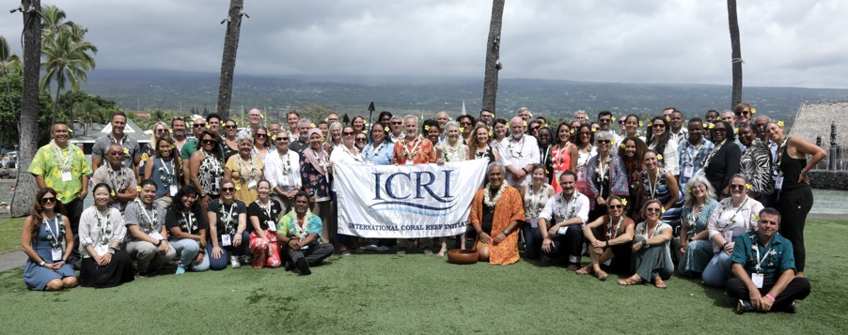
37ème ASSEMBLEE GENERALE DE L’ICRI SEPTEMBRE 2023
Participation de la France à l’AG (présentation de l’Ifrecor) et au comité de direction du GCRMN
Principales conclusions :
  6 nouveaux membres
  AG centrée autour de l’importance des connaissances, valeurs et traditions autochtones et locales dans la conservation des récifs
  Lancement du Coral Reef Breakthrough
  Discussions sur le prochain rapport mondial du GCRMN
  Réflexions sur les jeunes et leur inclusion dans les futures actions de l'ICRI et les efforts mondiaux
  Création d'un nouveau comité ad hoc sur l'intégration des récifs coralliens dans les « Stratégies et plans d'action nationaux pour la biodiversité (SPANB) »
  Extension du comité ad hoc pour la restauration et l'adaptation des récifs coralliens avec de nouveaux termes de référence
#FORCORAL

Slide 26







CORAL REEF BREAKTHROUGH
Un appel urgent à la protection de 25 % de nos océans
Le Coral Reef Breakthrough vise à assurer l’avenir d’au moins 125 000 km2 de récifs coralliens, tropicaux et peu profonds, grâce à plusieurs investissements d’au moins 12 milliards de dollars, afin de soutenir la résilience de plus d’un demi- milliard de personnes à l’échelle mondiale d’ici 2030.
Mesure 1: Stopper les menaces
Mesure 2: Doubler la surface des récifs coralliens sous protection
Mesure 3: Accélérer la restauration
Mesure 4: Garantir les investissements
www.coralbreakthrough.org

Slide 27
GLOBAL CORAL REEF MONITORING NETWORK
Région | Rapport prévu ?
Australie | Non
Brésil | Non
Caraïbes | Oui - 2024 ou 2025
Asie de l’Est | Oui - 2026
Pacifique tropical oriental | Oui - 2024
Pacifique | Yes - 2024
Mer Rouge et golfe d'Aden | 2025
ROPME | Non
Asie du Sud | Non
Ocean Indien | ~ 2025 - accent sur les listes rouges des écosystèmes pour l'évaluation des récifs coralliens
#FORCORAL
Notes:
Always need some support to release events as needs to be done at the regional level.

Slide 28
Calendrier 2023-2024
Décembre 2023
  12-15 décembre le « Paris des récifs » organisé par le CRIOBE dans le cadre du LabEx corail
  12-13 décembre les Rencontres biodiversité et territoires, organisées par l’OFB à Montpellier
  14-15 décembre Séminaire biodiversité outre-mer « challenger l’avenir », organisé par l’OFB à La Grande Motte
2024
  Janvier :point d’information communication
  Janvier : Appel à projets mangroves SOS corail
  Février et mars : deux webinaires sur la restauration corallienne (1er d’une série organisée en lien avec RespectOcean)
  Avril : Cérémonie de remise de la Palme Ifrecor
  20-21 mai : La Réunion - ateliers mise en œuvre plan national zones humides outre-mer
  22-25 mai : La Réunion - séminaire Ramsar
  27-31 mai : La Réunion – comité national Ifrecor

